Slide 1





Slide 2

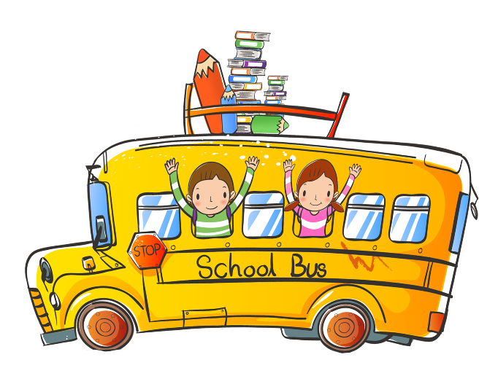
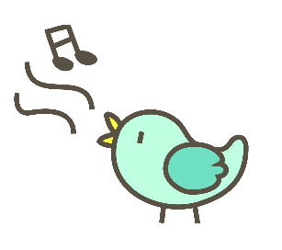

Slide 3

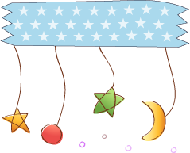


Vẽ sơ đồ
“ Sao tình bạn”

Slide 4


Vẽ sơ đồ kết nối từ ngôi sao có tên em đến ngôi sao có tên bạn thân của em.
Nam
Hòa thuận
Giang
Tôi
!
Bất đồng !
Tuệ

Slide 5











Slide 6


Slide 7
Lựa chọn cách giải quyết bất đồng giữa những người bạn

Slide 8
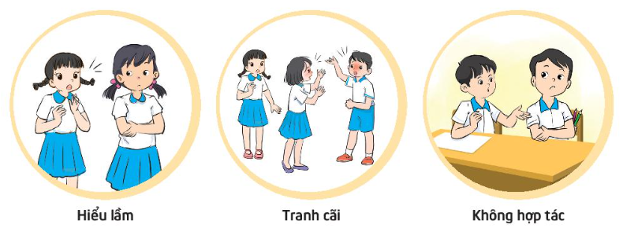
Suy nghĩ và nhớ lại một tình huống giận dỗi với bạn

Slide 9

Lý do xảy ra tranh cãi, giận dỗi với bạn là gì?
Cảm xúc khi đang giận dỗi và tranh cãi với bạn
Em sẽ làm lành với bạn như thế nào?
Thảo luận nhóm 4

Slide 11

Em giận bạn vì bạn sai hẹn. Em không biết rằng, lí do bạn sai hẹn là bạn phải trông em bé cho đến khi bố mẹ về. Em đã không tìm hiểu nguyên nhân mà vội nặng lời với bạn. Bạn cũng nóng giận, nặng lời với em.
Tình huống

Slide 12
Em và bạn bất đồng vì điều gì? Em cảm thấy như thế nào khi xảy ra sự việc?
Em suy nghĩ như thế nào nếu em ở vị trí bạn? Theo em, có thể có chuyện gì xảy ra?
Em nên làm gì để bạn hiểu em?
Thảo luận nhóm 2, sắm vai

Slide 13


Slide 14

Notes:
SẮM VAI

Slide 15
Gà đã làm gì với vịt?
Sau khi vịt đi, gà gặp chuyện gì?
Vịt xử sự thế nào với gà?
Thảo luận nhóm 4
Gà đã nhận ra điều gì?

Slide 16
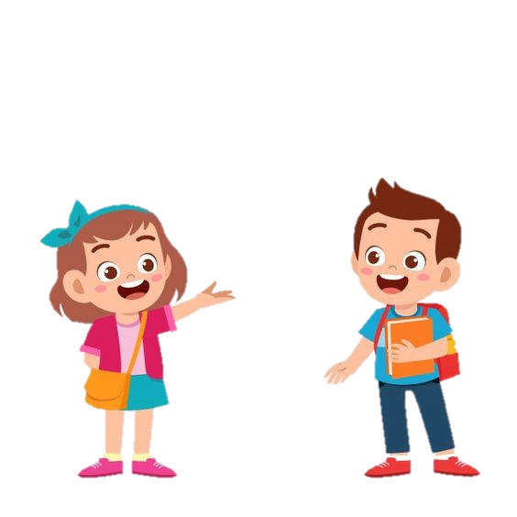
Gà đã làm gì với vịt?
Gà đã chê vịt bới thức ăn kém nên đuổi vịt đi.

Slide 17
Sau khi vịt đi, gà gặp chuyện gì?
Gà đã gặp sói đuổi ăn thịt.

Slide 18
Vịt xử sự thế nào với gà?
Vịt giúp gà ngồi lên lưng và bơi ra giữa hồ để cáo không bắt được.

Slide 19
Gà đã nhận ra điều gì?
Mỗi con vật có một đặc điểm riêng và nhận ra mình sai, xin lỗi vịt.

Slide 20


